Slide 1
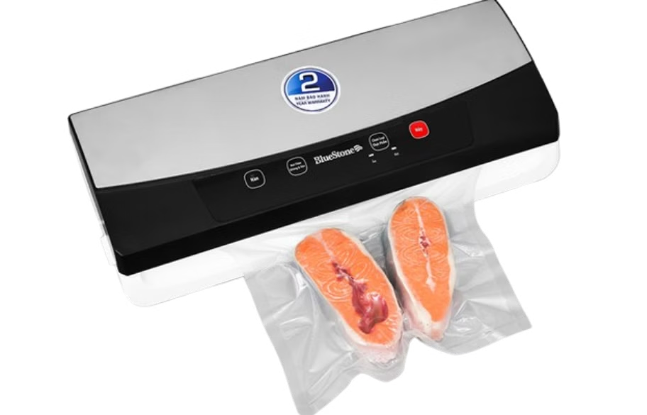


An Toàn Lao Động Trong Sản Xuất
Máy Hút Chân Không
Bài giảng này cung cấp thông tin về an toàn lao động trong ngành sản xuất máy hút chân không, bao gồm các nguy cơ tiềm ẩn, biện pháp phòng ngừa và xử lý tình huống khẩn cấp.
Bản quyền thuộc An Toàn Nam Việt

Slide 2

Tình hình tai nạn lao động 6 tháng
đầu năm 2024
Số vụ tai nạn
Số người bị nạn
Số người chết
3.201 vụ, giảm 7,09% so với cùng kỳ năm 2023.
3.065 người, giảm 6,04% so với cùng kỳ năm 2023.
346 người, giảm 1,98% so với cùng kỳ năm 2023.

Slide 3






Một số vụ tai nạn lao động
Tai nạn do thiết bị cơ khí: Các máy móc như máy cắt, máy tiện có thể gây tai nạn nếu không được bảo trì đúng cách hoặc nếu người lao động không tuân thủ các quy định an toàn khi sử dụng.
Tai nạn do tiếp xúc với chất hóa học: Trong quá trình sản xuất, một số hóa chất có thể gây kích ứng hoặc
bỏng nếu không được xử lý và lưu trữ đúng cách.
Tai nạn do điện: Sự cố điện, như rò rỉ điện hoặc chập mạch, có thể dẫn đến cháy nổ hoặc sốc điện, đặc biệt
khi thiết bị điện không được kiểm tra định kỳ.
Tai nạn do vật liệu nặng: Di chuyển và nâng hạ vật liệu nặng không đúng cách có thể dẫn đến chấn thương
cơ bắp và xương khớp.
Tai nạn do thiếu ánh sáng hoặc thông gió: Môi trường làm việc thiếu ánh sáng và thông gió có thể gây ra
tai nạn như trượt ngã hoặc mất khả năng quan sát, dẫn đến các sự cố nghiêm trọng.

Slide 4
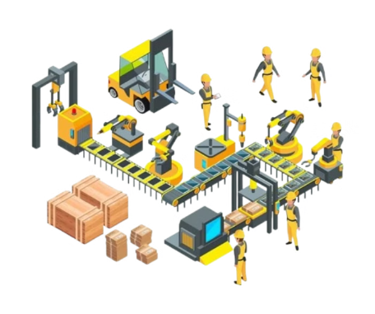
Các công đoạn sản xuất trong nhà máy
1
Cắt và uốn
Các tấm kim loại hoặc nhựa được cắt và uốn theo kích thước và hình dạng yêu cầu của bản thiết kế.
2
Tiện và phay
Các chi tiết máy được gắn chặt vào máy tiện và quay với tốc độ cao, trong khi dao tiện cắt bỏ phần
thừa của vật liệu để tạo ra hình dạng mong muốn.
3
Hàn và lắp ráp
Các chi tiết kim loại được kết nối với nhau bằng cách sử dụng nguồn nhiệt để làm nóng và làm chảy
vật liệu hàn, tạo ra mối nối chắc chắn và bền vững.
4
Lắp ráp mạch điện
Kỹ thuật viên lắp ráp các bảng mạch điện tử, thực hiện việc hàn các linh kiện điện tử lên bảng mạch
theo sơ đồ thiết kế.
5
Sản xuất linh kiện điện tử
Công việc bao gồm hai giai đoạn chính: lắp ráp mạch điện và kiểm tra chức năng.
6
Lắp ráp hoàn chỉnh
Kết hợp lắp ráp các bộ phận cơ khí và linh kiện điện tử để tạo ra sản phẩm hoàn thiện.

Slide 5

Nguyên nhân dẫn đến tai nạn khi sản xuất
1
Thiếu thiết bị bảo hộ
2
Hư hỏng thiết bị
3
Thiếu đào tạo
Công nhân không sử dụng thiết bị
bảo hộ cá nhân đúng cách.
Máy móc bị hỏng hoặc không được
bảo trì định kỳ.
Công nhân chưa được đào tạo
đầy đủ về quy trình làm việc an toàn.
4
Không tuân thủ quy trình
5
Môi trường không đảm bảo
6
Bệnh nghề nghiệp
Công nhân không được đào tạo
đầy đủ về các quy trình an toàn.
Ánh sáng, thông gió, mặt sàn ẩm ướt, …
đều có thể là nguyên nhân
Giữ nguyên một tư thế trong
thời gian dài hay tiếp xúc với hóa chất, bụi

Slide 6
Quy định chung
Huấn luyện ATLD
Bảo trì thiết bị
Tổ chức các khóa huấn luyện an toàn lao động định kỳ cho công nhân.
Thường xuyên kiểm tra và bảo dưỡng máy móc, thiết bị sản xuất.
Thiết bị bảo hộ
Môi trường
Cung cấp và đảm bảo sử dụng đúng các thiết bị bảo hộ cá nhân.
Duy trì không gian làm việc sạch sẽ, thoáng mát và đủ ánh sáng.

Slide 7

Xử lý tình huống khẩn cấp
1
Dừng máy
Ngay lập tức dừng hoạt động của máy móc khi xảy ra tai nạn.
2
Sơ cứu
Thực hiện sơ cứu ban đầu cho người bị nạn nếu cần thiết.
3
Gọi cấp cứu
Liên hệ dịch vụ y tế khẩn cấp nếu tình trạng nghiêm trọng.
4
Báo cáo
Thông báo cho quản lý và lập báo cáo chi tiết về sự cố.

Slide 8
Tài liệu tham khảo
Bài kiểm tra ATLD nhóm 3
Trắc nghiệm an toàn lao động nhóm 3
Bảng báo giá huấn luyện ATLD
Xem chi tiết
Tải về tài liệu (download)
Download tài liệu huấn luyện an toàn lao động sản xuất Máy hút chân không

